Slide 1
ФГБОУ ВО Волгоградский государственный аграрный университет Факультет сервиса и туризма Проект культурно-познавательного безбарьерного турмаршрута «Волгоград – берег добра»
Волгоград 2018 год

Slide 2
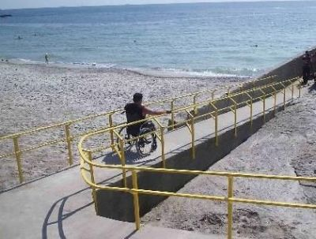
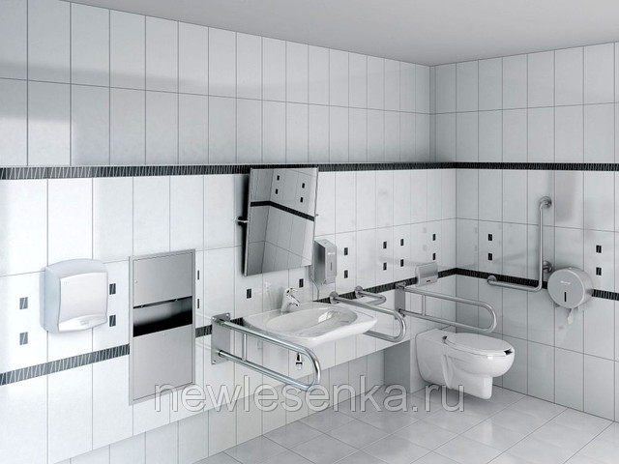
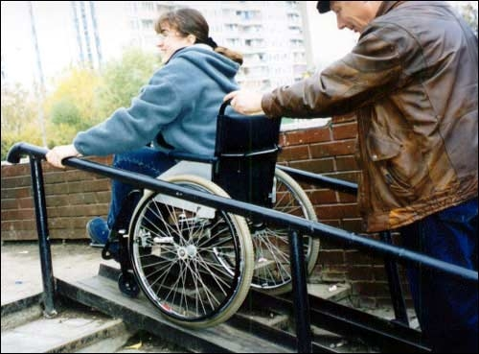
Успехи нашей страны в создании безбарьерной среды
Сочи
Казань
Москва

Slide 3
Государственная программа «Формирование доступной среды жизнедеятельности для инвалидов и маломобильных групп населения в Волгоградской области»

Slide 4
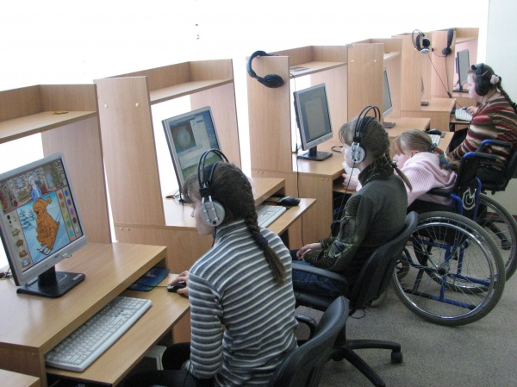
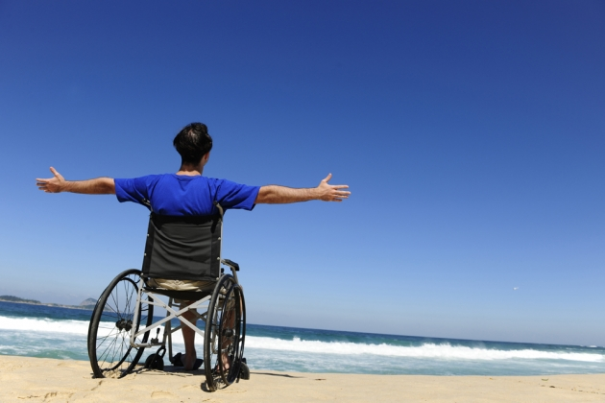
Причины для развития в г. Волгограде доступной (безбарьерной) среды:
Гуманитарная
Экономическая

Slide 5
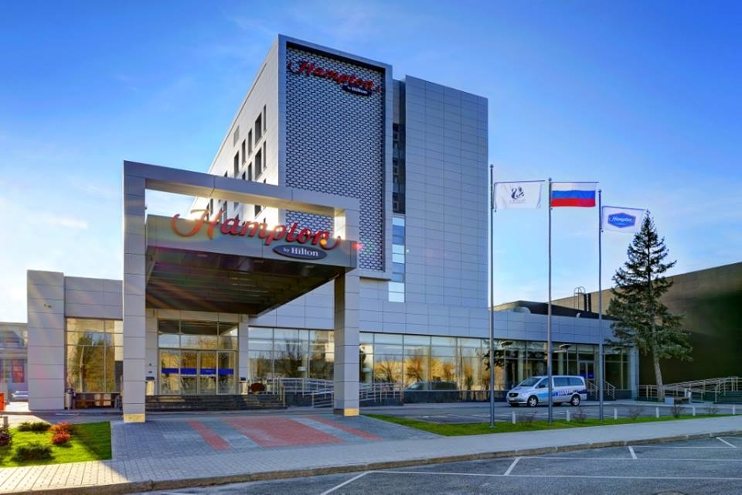
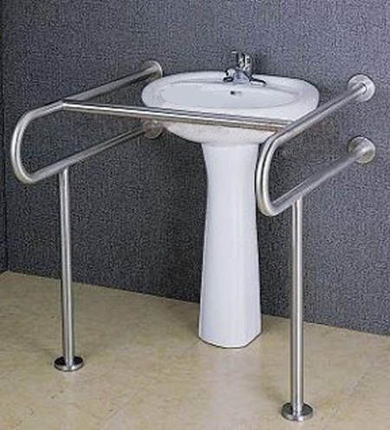
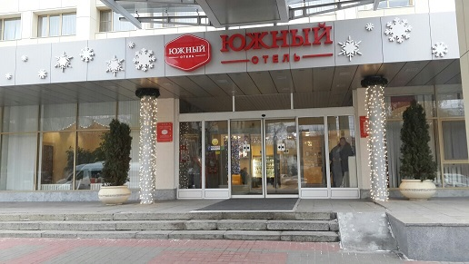
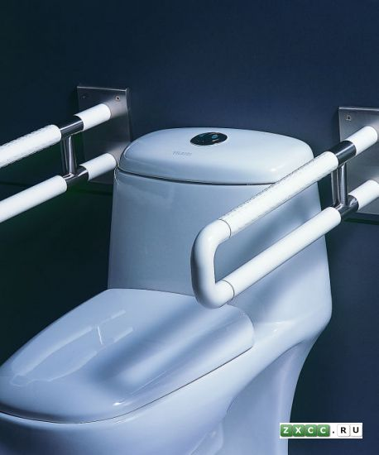
Гостиничная индустрия г. Волгограда

Slide 6
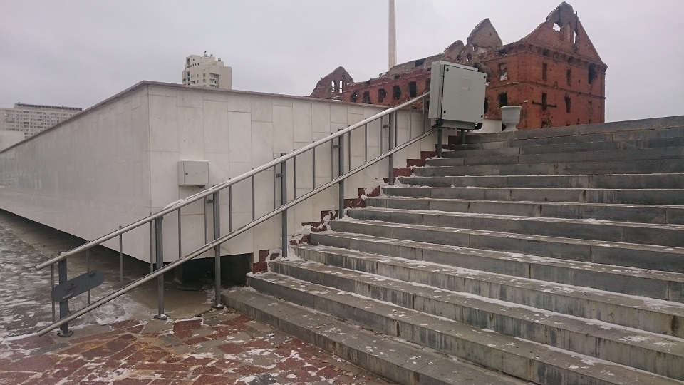
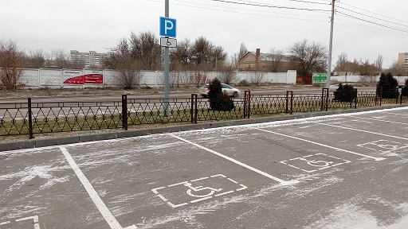
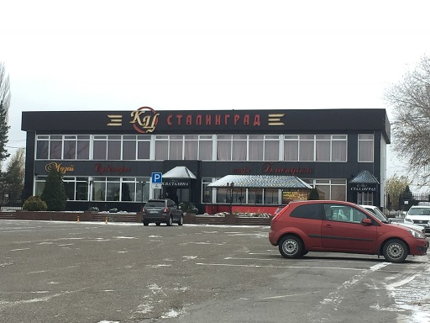
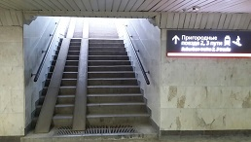
Объекты туристской инфраструктуры

Slide 7
Исходные данные проектируемого турпродукта
Название тура: «Волгоград - берег добра»
Туристская дестинация: г. Волгоград
Тип туризма: внутренний и въездной
Виды туризма: безбарьерный, культурно-познавательный
Тип турпродукта: пакетный турпродукт
Общая цель турпродукта: знакомство юных туристов и их родителей с главными достопримечательностями Волгограда с одновременным включением в него процесса иппотерапии в центре верховой езды «Добрыня»
Продолжительность тура: 3 дня / 2 ночи
Целевая аудитория: дети и подростки с нарушением работы опорно–двигательного аппарата
Состав тургруппы: до 10 человек (5 детей и 5 сопровождающих)

Slide 8
Программа и описание культурно-познавательного безбарьерного тура «Волгоград - берег добра»
Время | Мероприятие
1 день (пятница)
9.10 | Прибытие туристов из Москвы в Волгоград, Аэропорт «Гумрак»
10.00 | Заселение в «Hampton by Hilton Волгоград Профсоюзная»
10.00 – 11.00 | Завтрак
11.30 | Встреча в фойе отеля
12.00-14.00 | Экскурсия по программе «Сталинградская битва»
15.00 | Обед в «Блин-клубе»
16.00 | Прогулка по Парку дружбы «Волгоград-Баку»
17.00 | Выезд на экскурсию на Мамаев Курган.
19.30 | Ужин в патриот-кафе «Блиндаж» на Мамаевом Кургане
21.00 | Возвращение в отель «Hampton by Hilton Волгоград Профсоюзная»

Slide 9
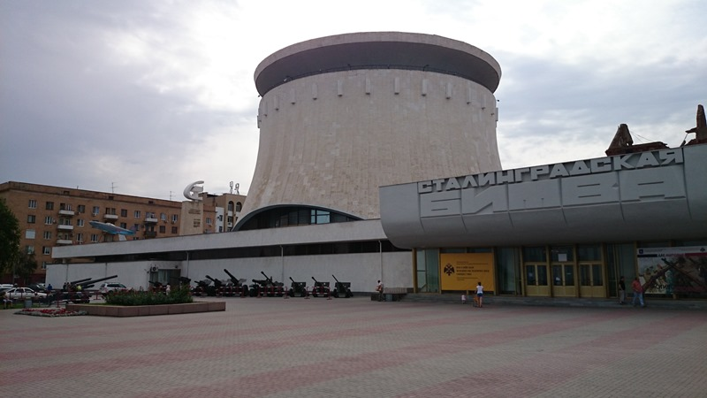
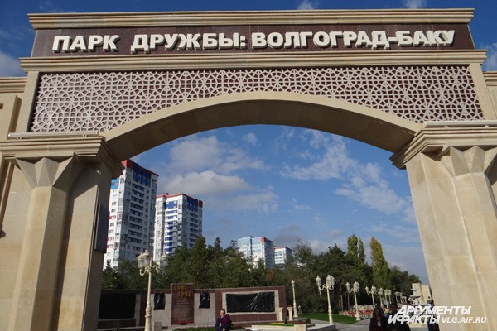
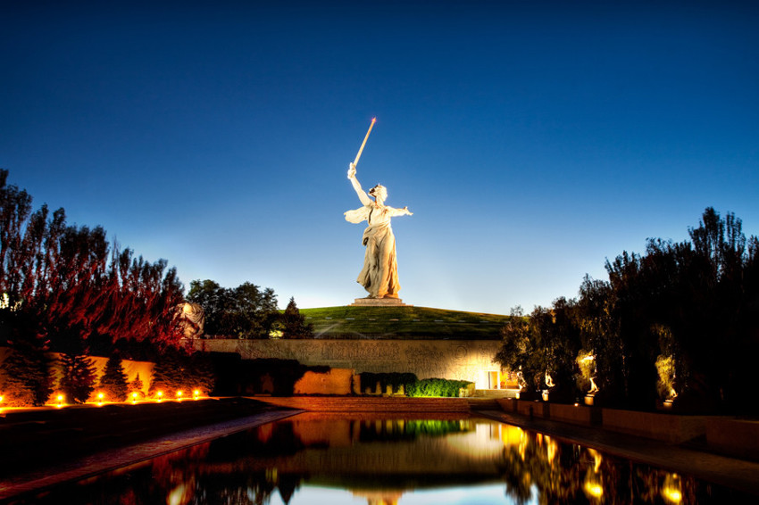
Главные достопримечательности первого дня путешествия

Slide 10
2 день (суббота)
8.30-9.30 | Завтрак в отеле
10.00 | Встреча в фойе гостиницы и выезд в Волгоградский ГАУ
11.00 | Прибытие в Центр верховой езды «Добрыня» Волгоградского ГАУ . Занятие юных туристов адаптивной ездой
13.30-14.00 | Обед в кафе «Брецель» Волгоградского ГАУ
15.00 | Прогулка по нижней террасе Центральной набережной
17.00 | Прогулка на теплоходе по Волге
19.00 | Ужин в отеле
19.30 | Свободное время

Slide 11
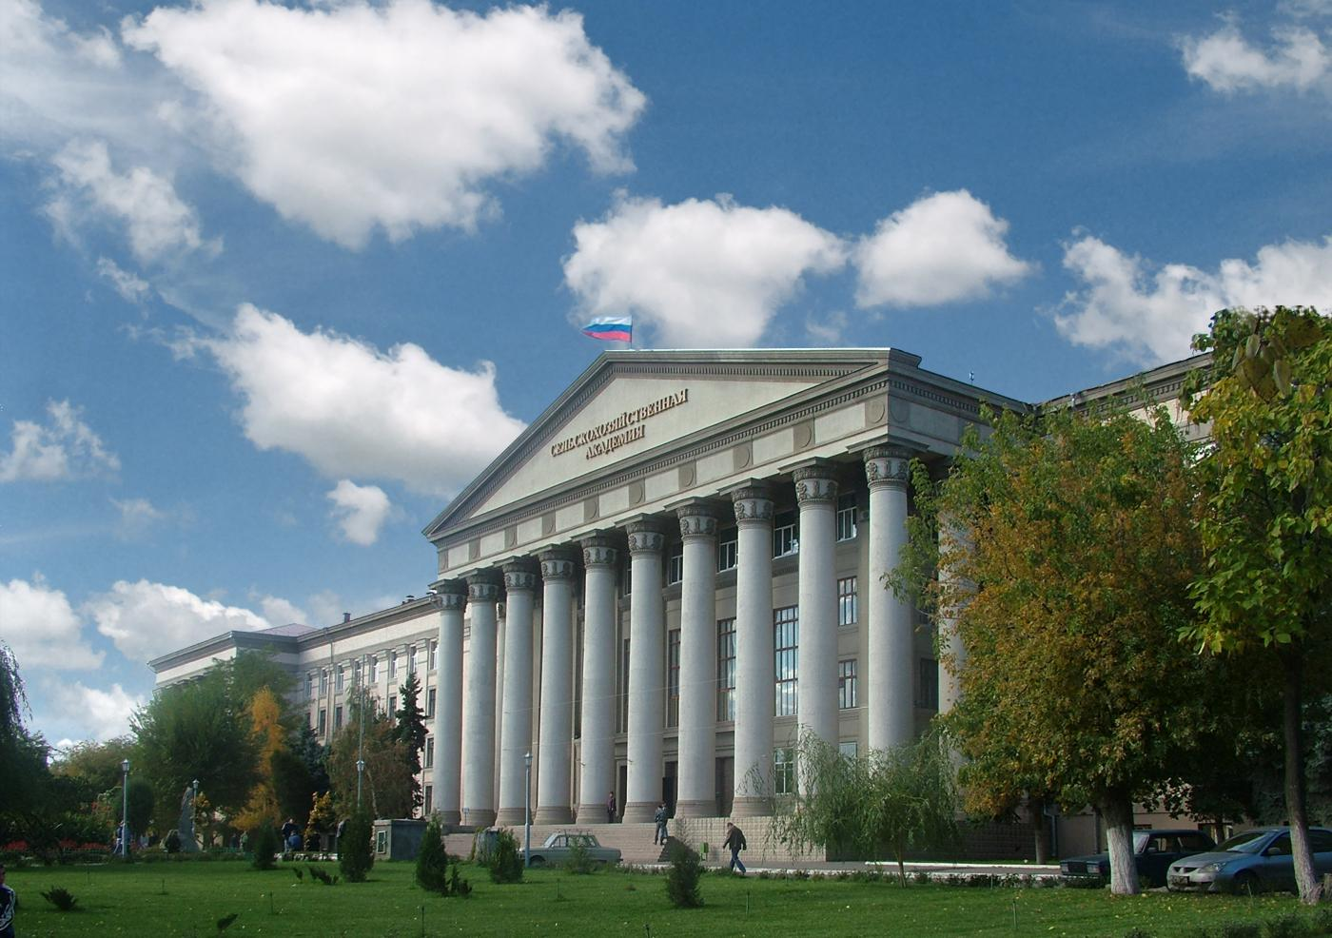
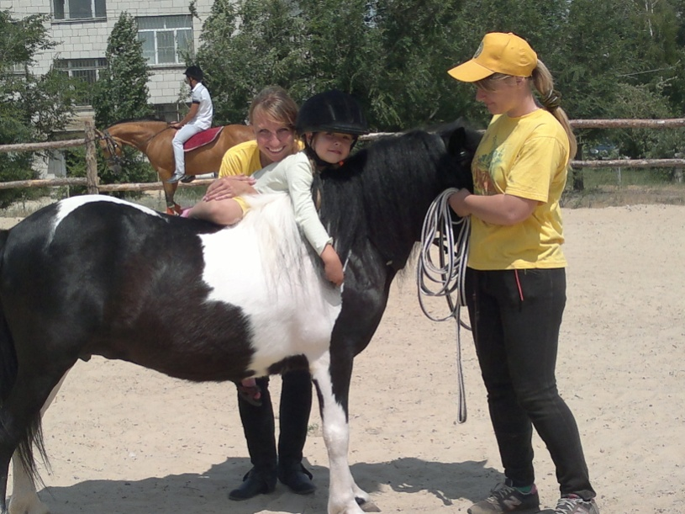
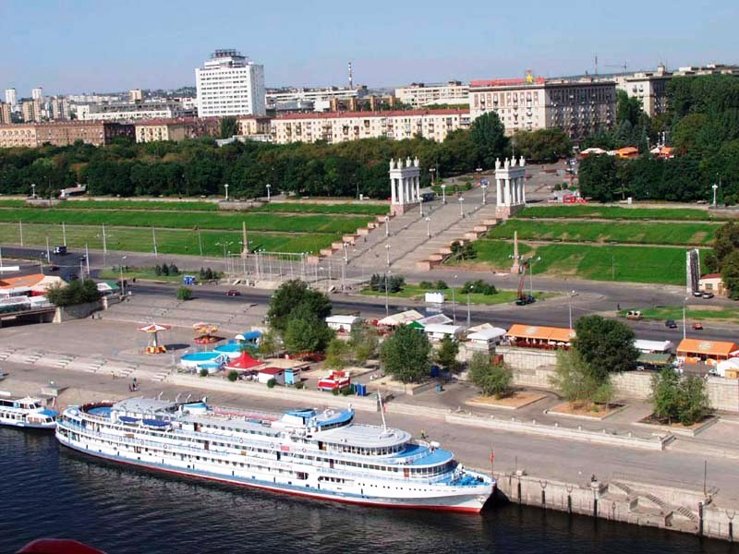
Главные достопримечательности второго дня путешествия

Slide 12
3 день (воскресенье)
8.00-8.30 | Завтрак в отеле
8.30 | Выселение из номеров и встреча в фойе
9.00 | Выезд в музей-заповедник «Старая Сарепта».
11.00 | Экскурсия по музею-заповеднику
13.30 | Обед в кафе «Гличъ» музея-заповедника
14.00 – 18.00 | Свободное время
18.00 | Выезд в аэропорт «Гумрак»
21.50 | Вылет тургруппы из Волгограда в Москву*
* Вариант основной перевозки может быть изменён туроператором

Slide 13
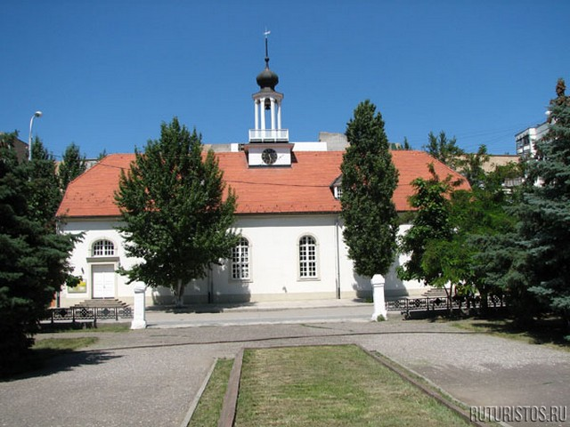
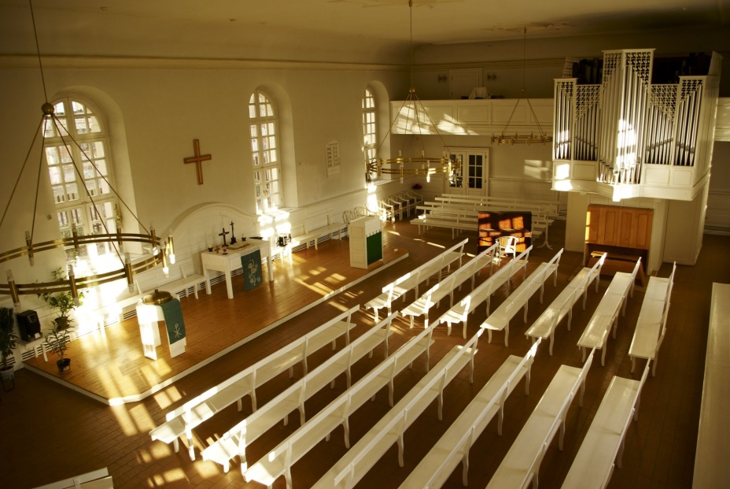
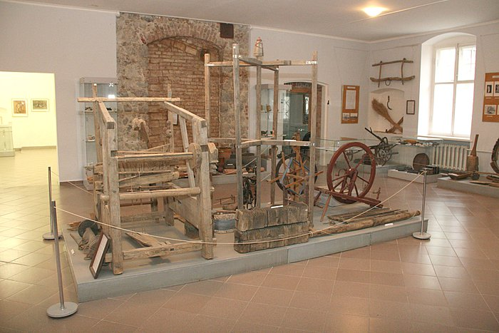
Главные достопримечательности третьего дня путешествия

Slide 14
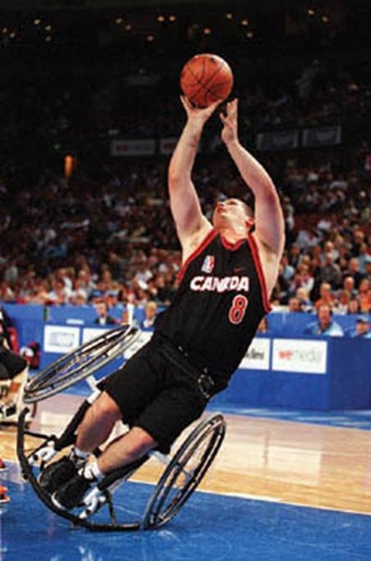
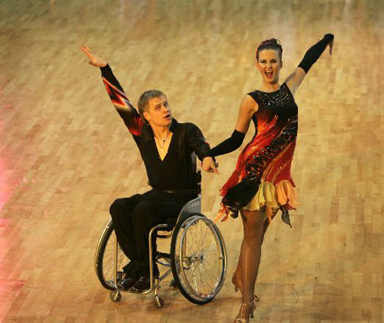
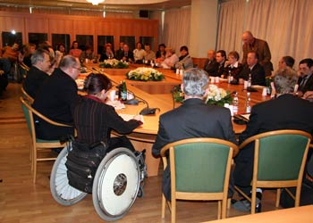
Каждый человек Все люди . особенный! равны!!!

Slide 15
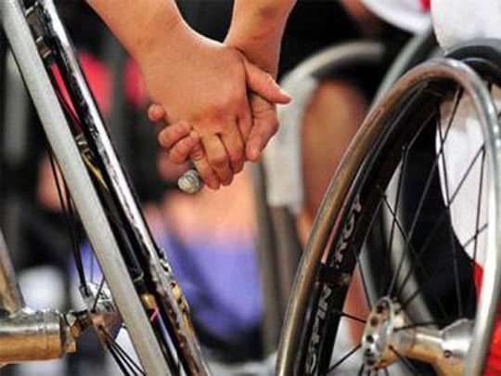
Спасибо за внимание!!!

